Slide 1
If Then Else Argument

Slide 2
Logika Matematika
“Jika suhu mencapai 80°C, maka alarm berbunyi.”
“Jika es kutub mencair, maka permukaan air laut naik”

Slide 3
If Then
Merupakan struktur percabangan dimana suatu ekspresi akan dikerjakan jika kondisinya terpenuhi.
Tetapi jika kondisi tidak terpenuhi maka ekspresi di dalam struktur if tidak akan dijalankan dan blok if akan dilompati serta program akan melakukan tindakan berikutnya

Slide 4
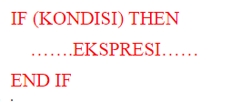
Bentuk Dasar

Slide 5
If Then Else
Merupakan struktur percabangan dimana suatu ekspresi akan dikerjakan jika kondisinya terpenuhi. Jika tidak terpenuhi maka ekspresi yang lain akan dikerjakan

Slide 6
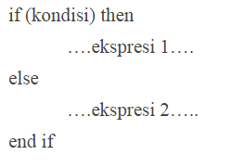

Slide 7
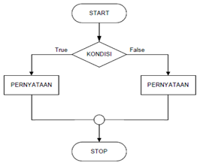

Slide 8
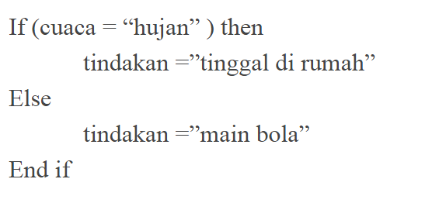

Slide 9
